Slide 1
Towarzystwo Przyjaciół Dzieci W Olecku

Slide 2
W Olecku nasza organizacja działa od 1995r.
Naszym celem jest:
ochrona dzieci przed patologią i wykluczeniem społecznym, złym traktowaniem,
bezprawnym wykorzystaniem pracy dzieci, dyskryminacją,
wszelkimi formami przemocy, wykorzystywania i krzywdzenia dzieci.

Slide 3
Przez cały rok szkolny TPD prowadzi Środowiskowe Ognisko Wychowawcze „PUCHATEK”.
Natomiast podczas ferii zimowych i letnich organizujemy:
półzimowiska,
zimowiska,
półkolonie,
kolonie.
Ponadto prowadzimy zbiórkę odzieży i zabawek.

Slide 4
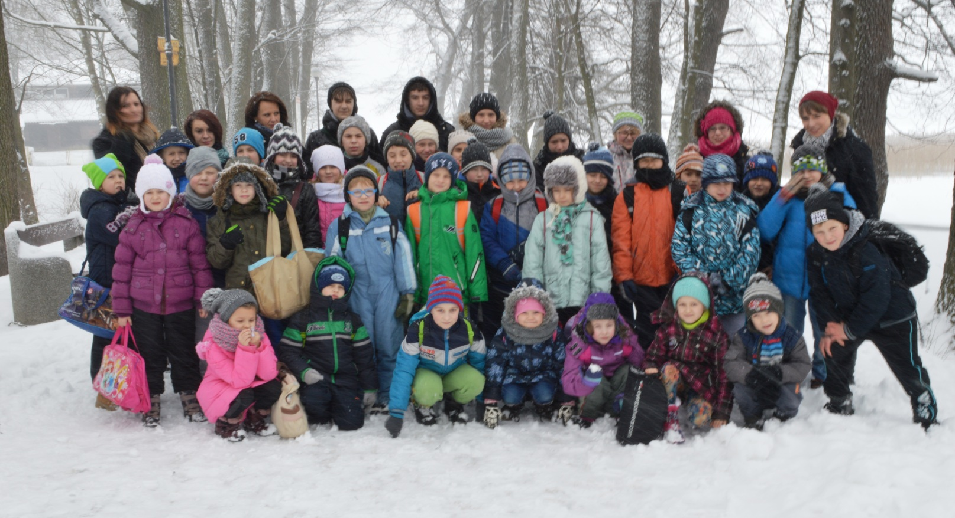
Półzimowiska
Stacjonujemy w Świetlicy „Puchatek”, jednak większość czasu spędzamy
po za nią. Organizujemy zajęcia na terenie Olecka oraz wycieczki
w różne ciekawe miejsca np. do Gołdapi na Piękną Górę, Ełku do
Sali Zabaw „Tęcza”, na basen, uczestniczymy w warsztatach organizowanych
przez GOK „Mazury Garbate”.

Slide 5
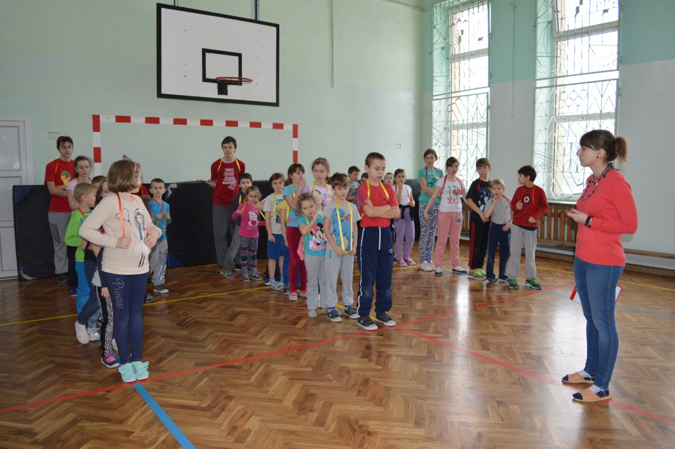
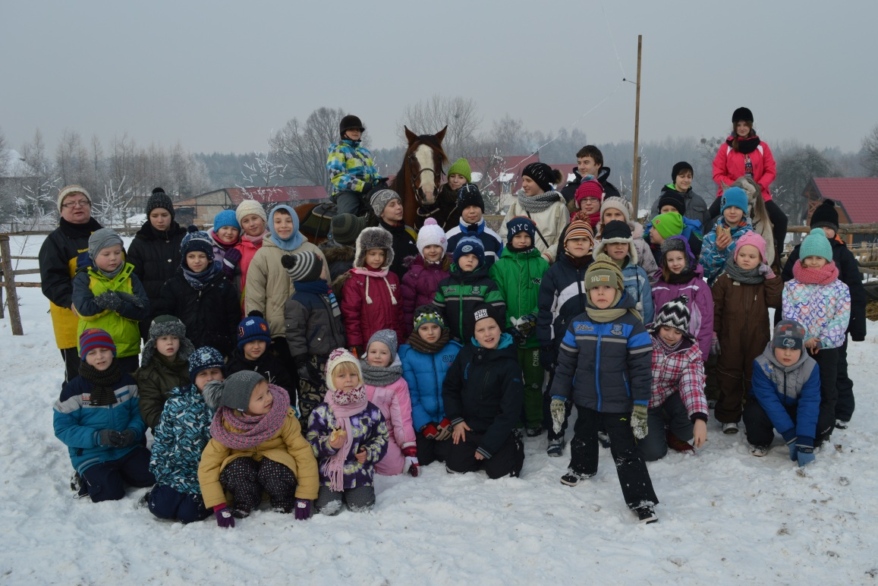
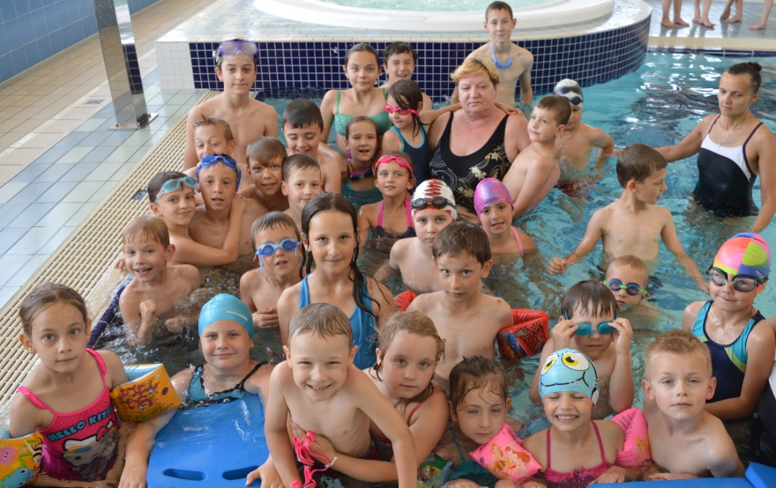
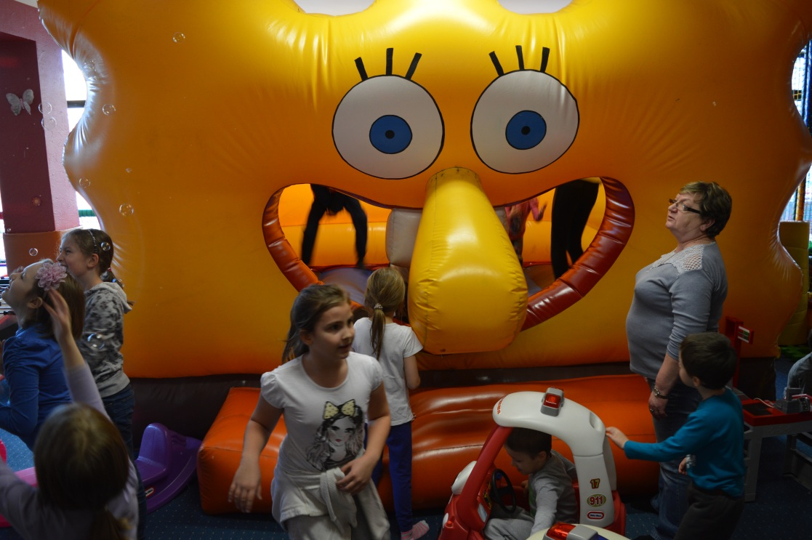
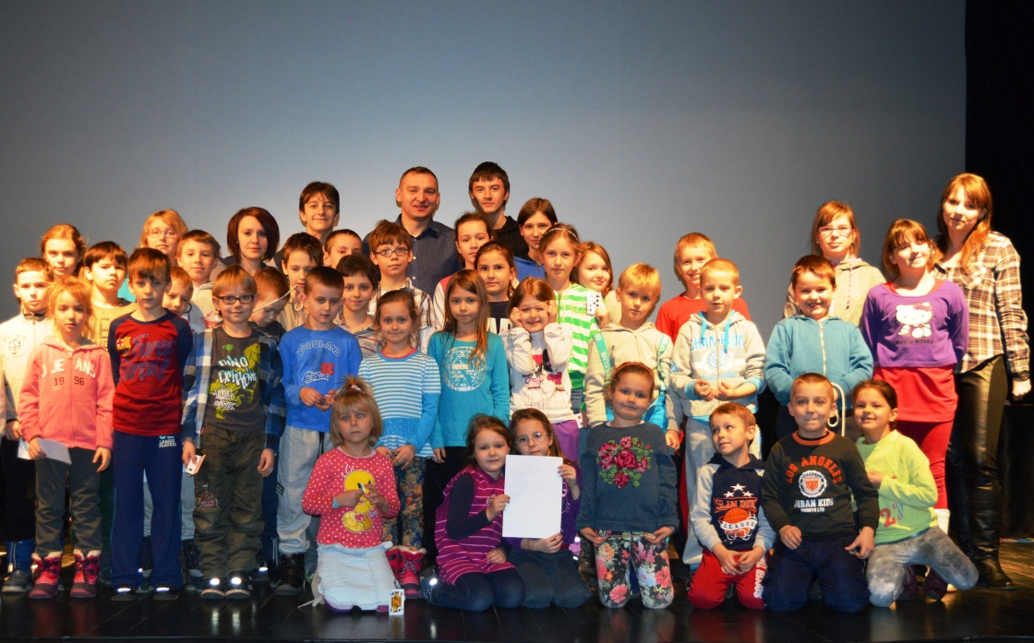

Slide 6
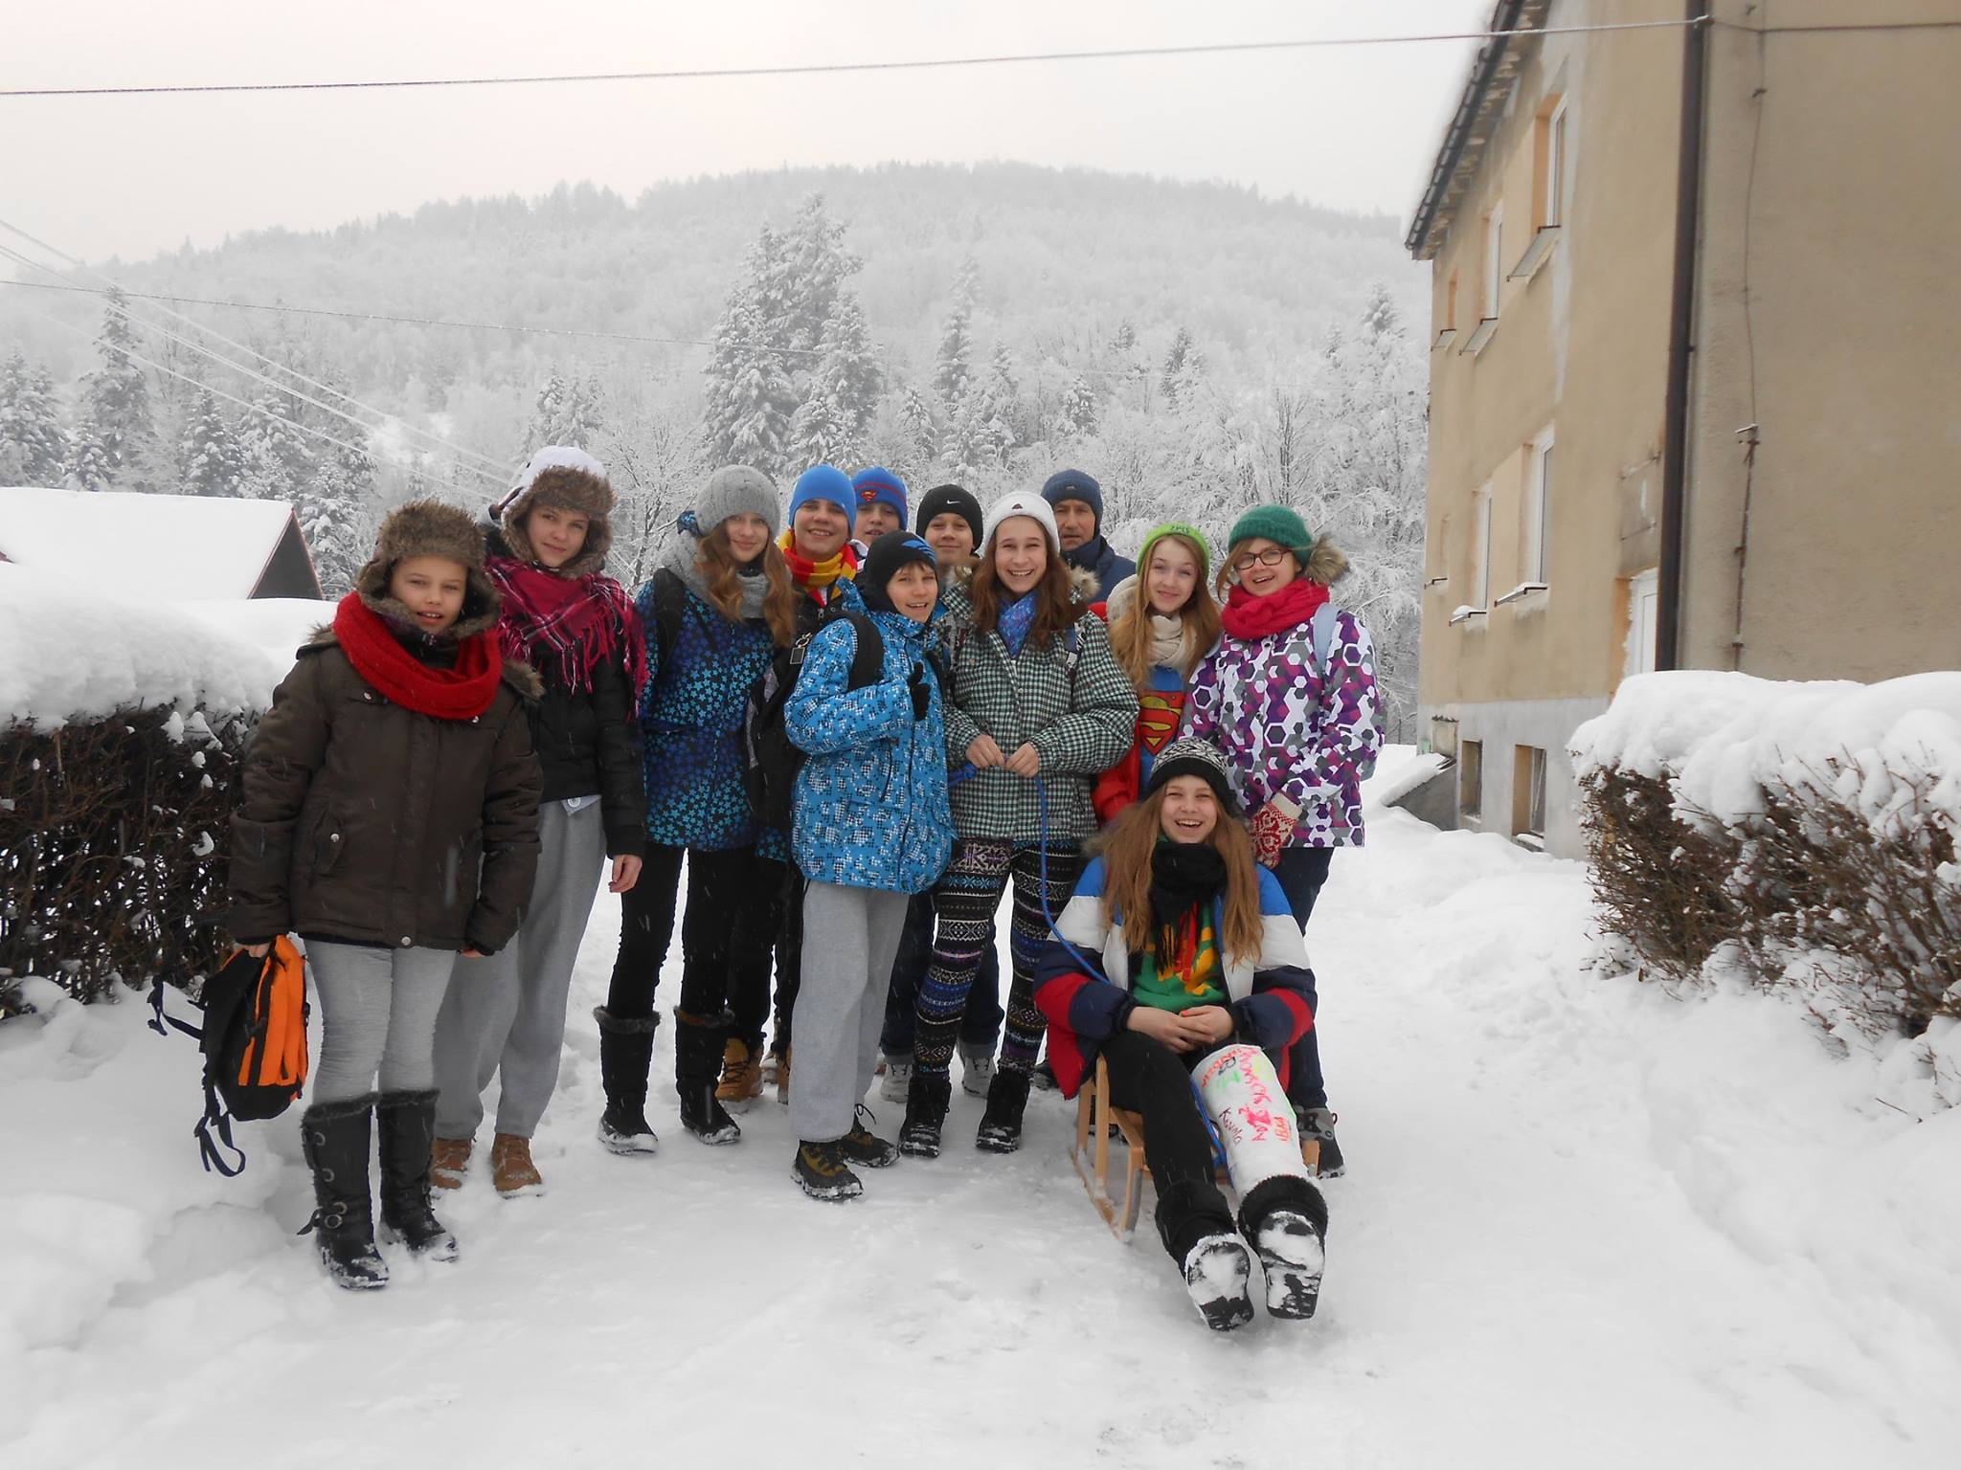
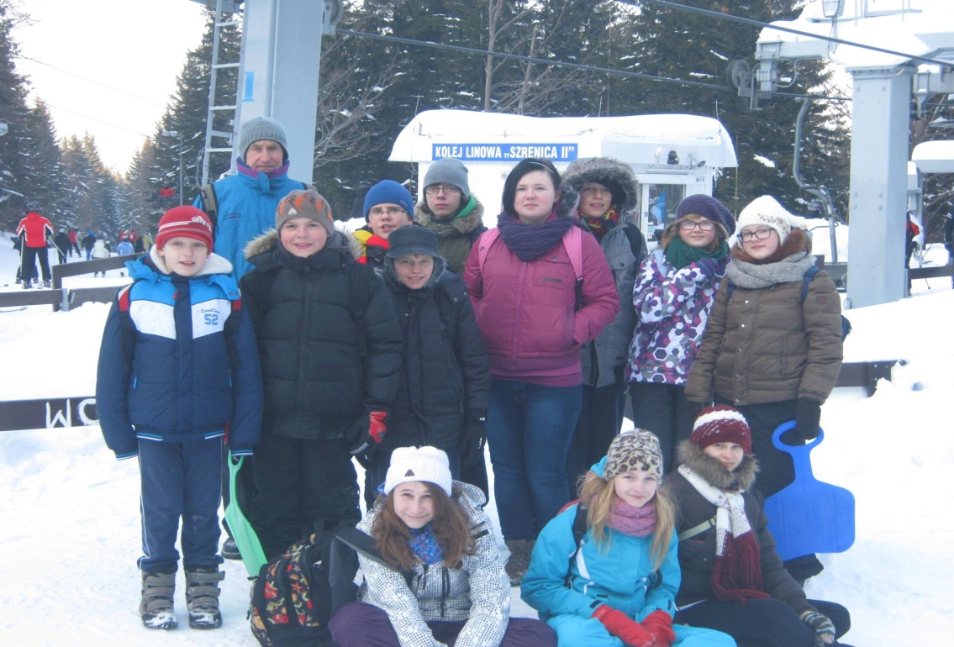
Zimowiska
Jak do tej pory zorganizowaliśmy zimowisko w Szklarskiej Porębie,
Wiśle, Zawoi Wełczy, gdzie dzieci mogły nauczyć się jazdy na
nartach, uczestniczyć w różnych zabawach zimowych oraz spędzić
aktywnie czas.

Slide 7
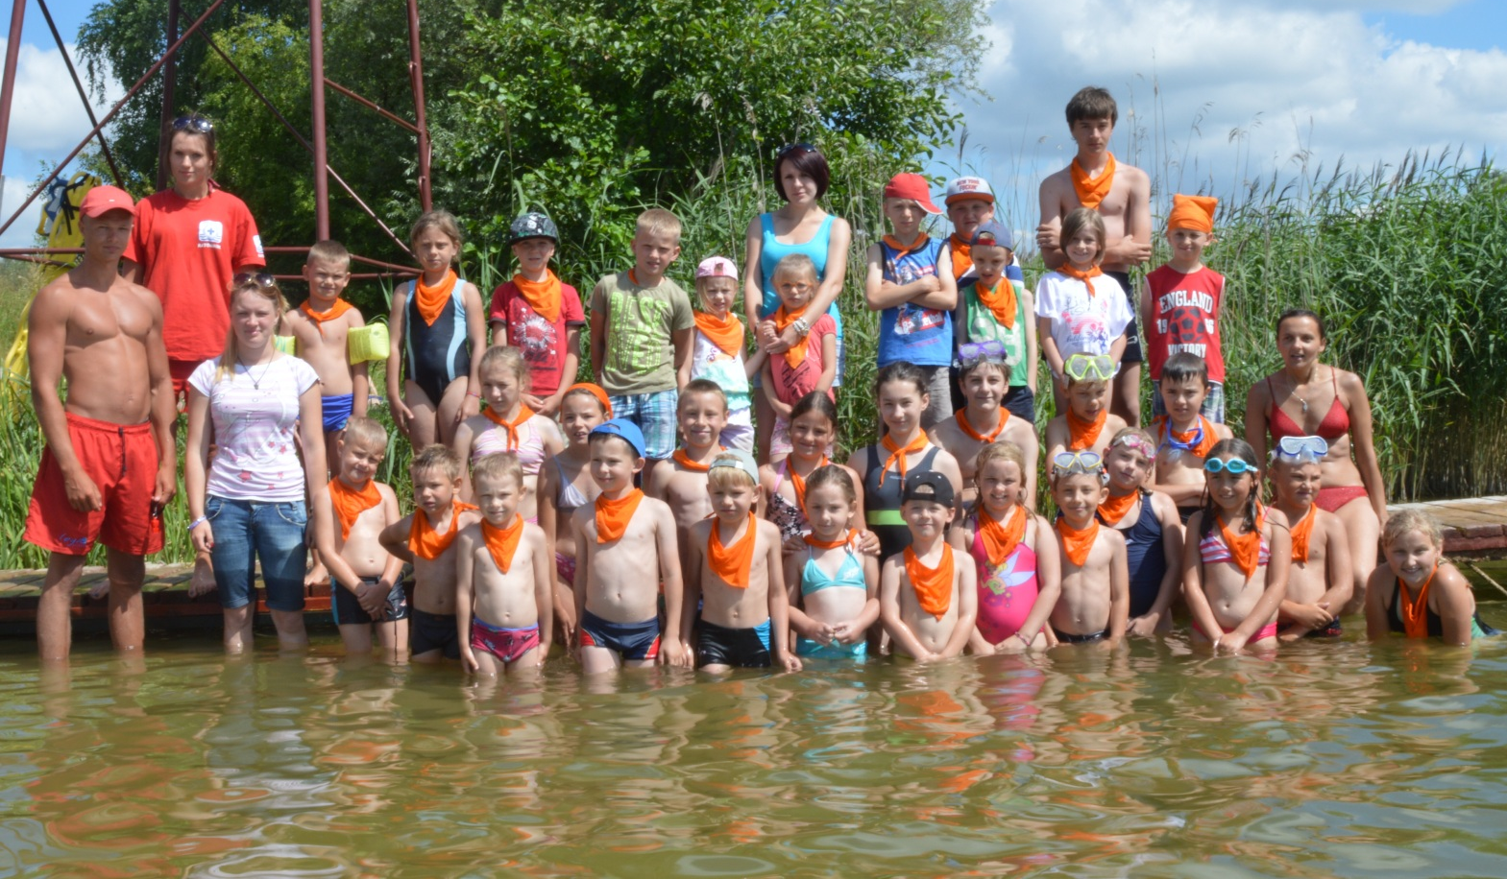
Półkolonie
Podczas półkolonii również stacjonujemy w „Puchatku”, ale większość
zajęć organizujemy na świeżym powietrzu, np. wyjścia na plażę,
gry i zabawy ruchowe, wyjeżdżamy też na wycieczki np.: statek w Giżycku
lub Augustowie, wąskotorówka w Ełku lub Płocicznie, Wioska Ściborska
w Baniach Mazurskich i wiele innych. Odwiedziło nas również
Mobilne Planetarium.

Slide 8
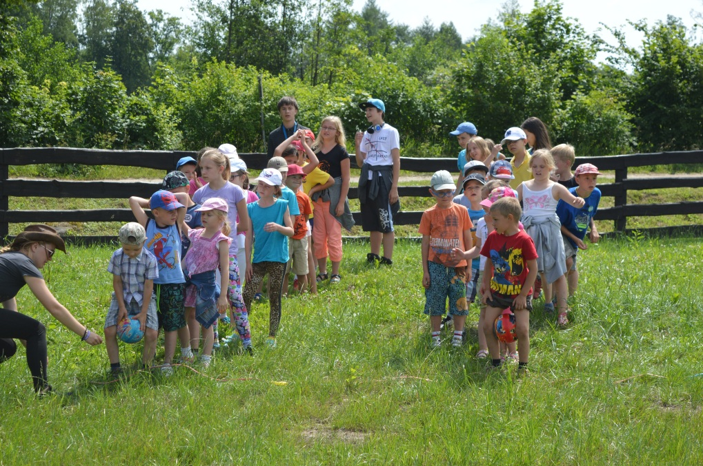
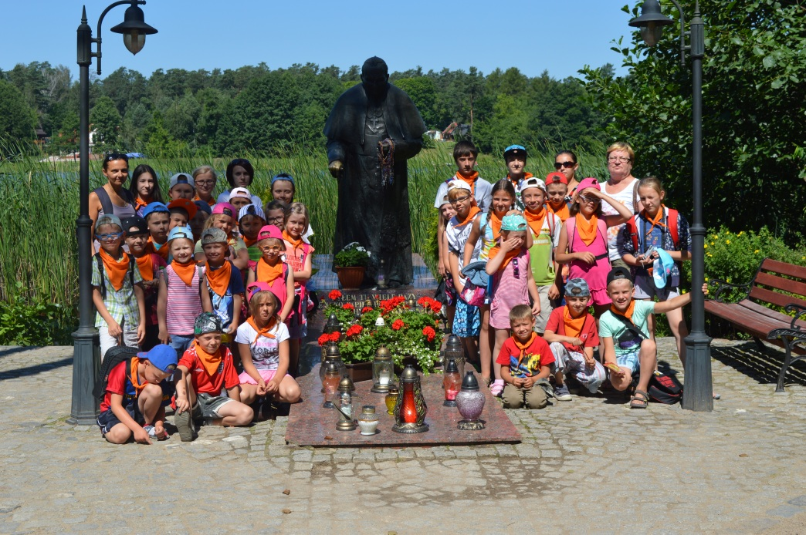
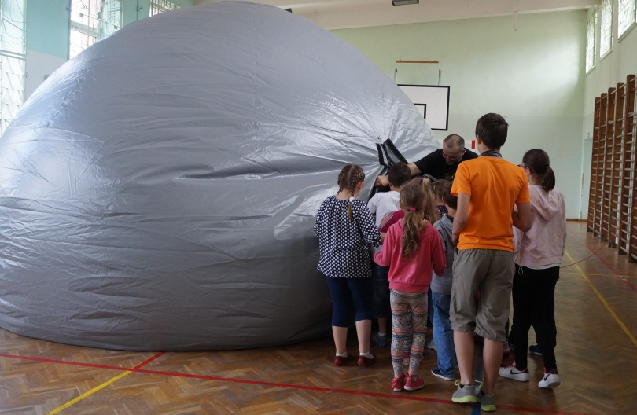
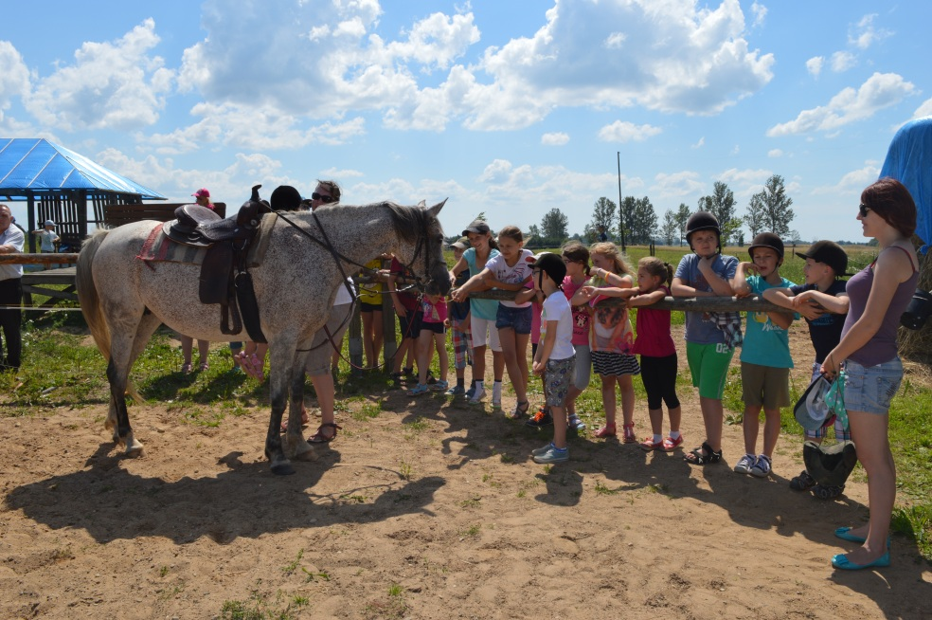
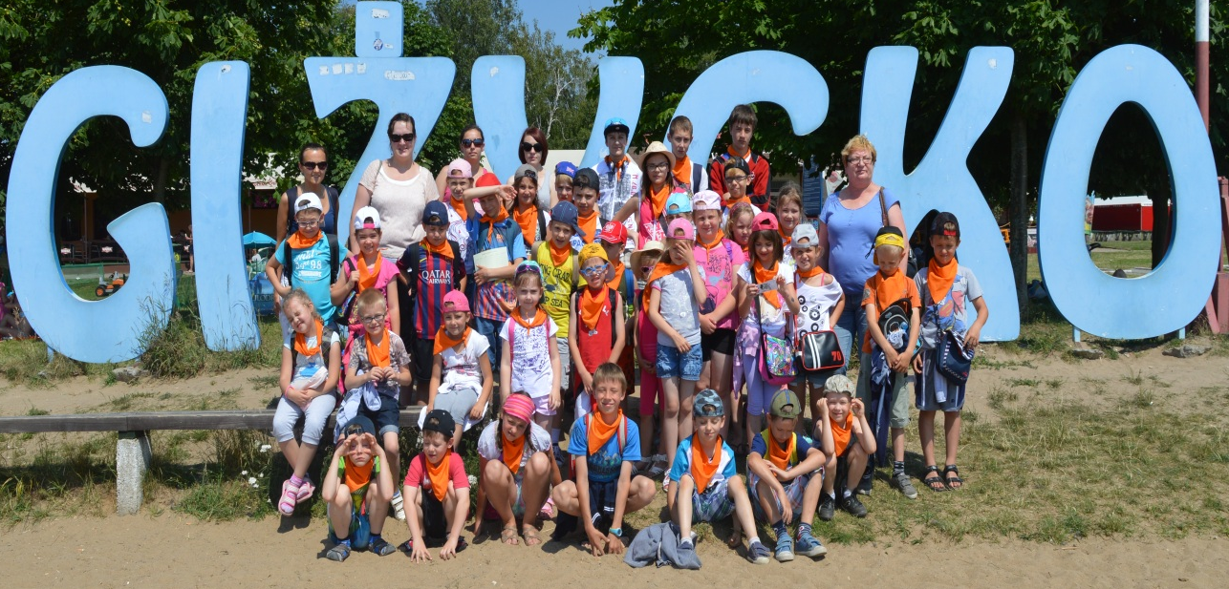

Slide 9
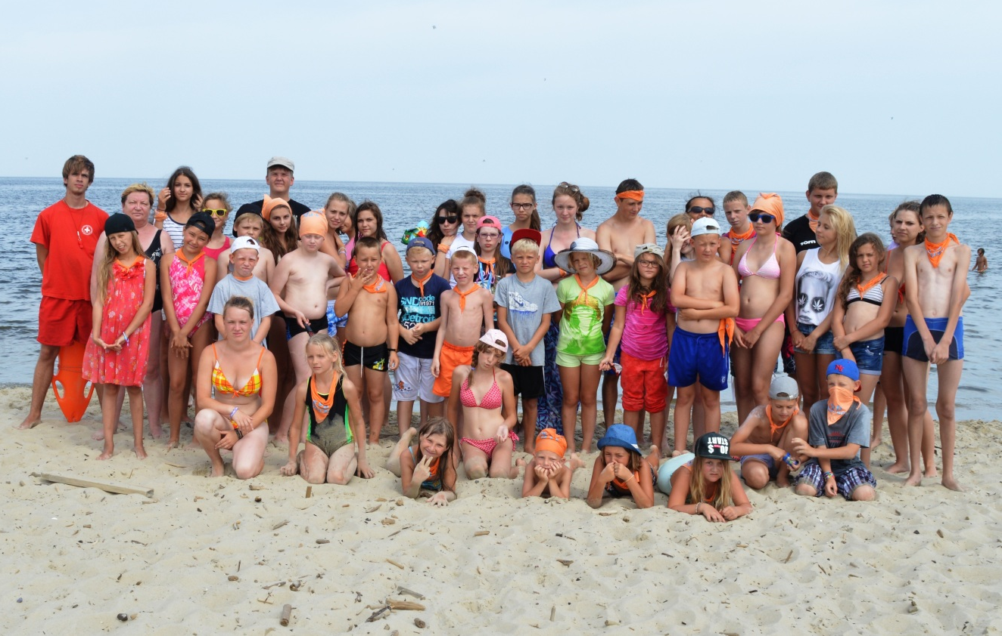
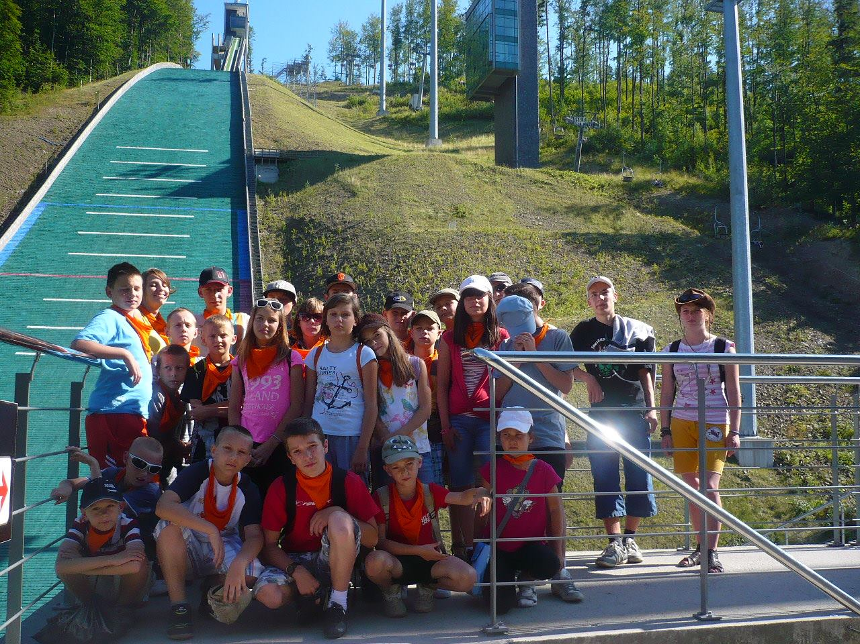
Kolonie
- Nad morzem: Dąbki, Sobieszewo, Mikoszewo, Jarosławiec
- W górach: Zakopane, Zawoja Wełcza, Wisła

Slide 10
Środowiskowe Ognisko Wychowawcze
„PUCHATEK”

Slide 11
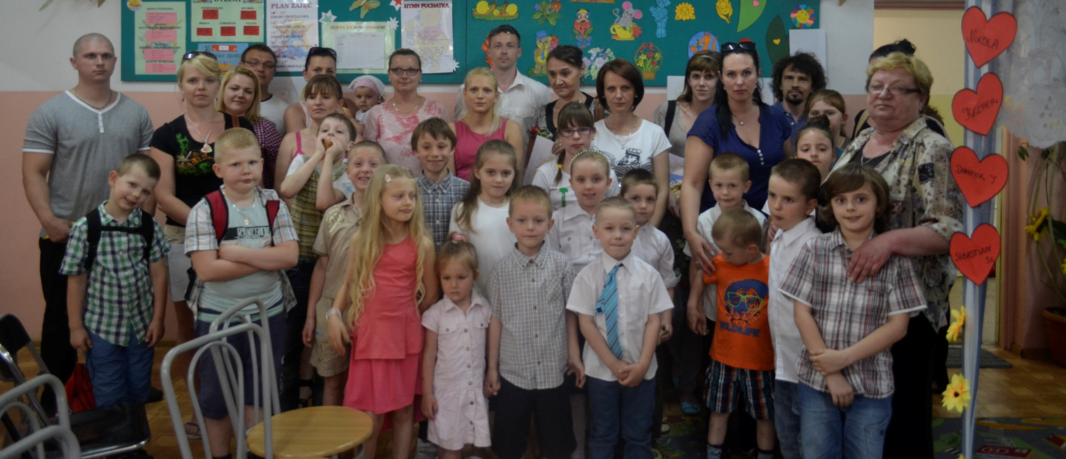
Głównym zadaniem naszego stowarzyszenia jest
prowadzenie Środowiskowego Ogniska Wychowawczego „Puchatek”.
Uczęszczają do niego dzieci ze środowisk zagrożonych uzależnieniami
i wykluczeniem społecznym. Zapewniamy dzieciom opiekę, jeden posiłek,
pomagamy w nauce oraz organizujemy wiele atrakcji – wycieczki autokarowe, jak również na miejscu np. do Nadleśnictwa, Biblioteki Miejskiej.
Prowadzone są zajęcia z profilaktyki uzależnień. Ściśle współpracujemy
z rodzicami dzieci uczęszczających do „Puchatka”.

Slide 12
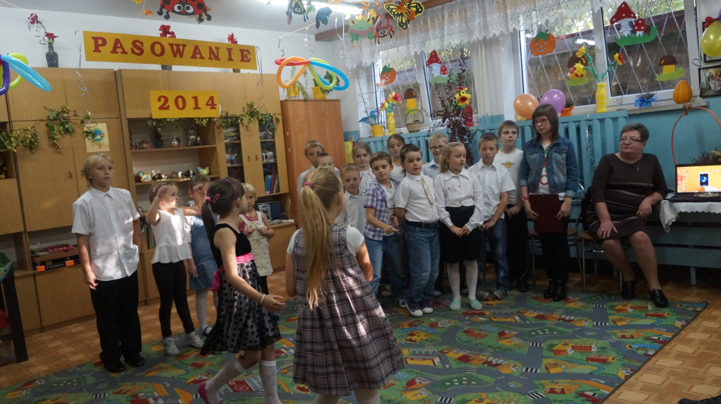
Pasowanie na „Puchatkowicza”

Slide 13
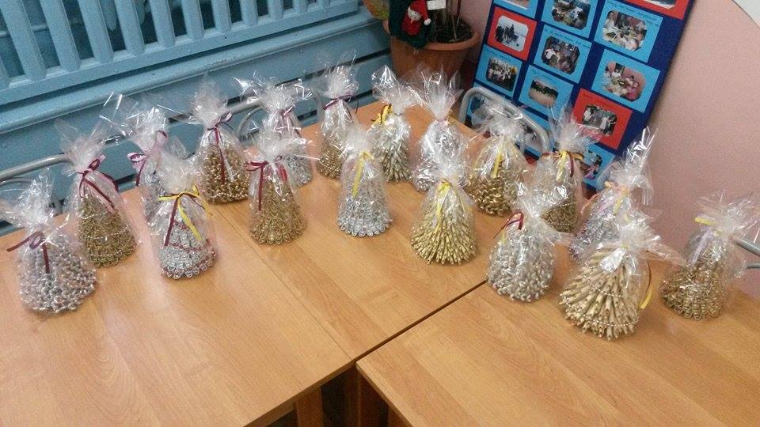
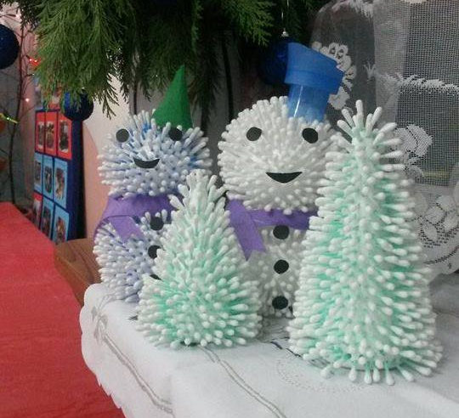
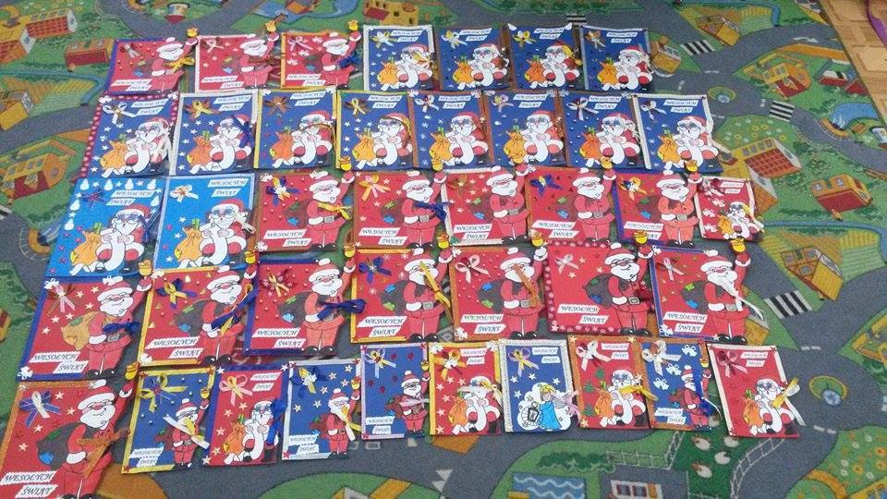
BOŻE NARODZENIE
Okres przygotowań do tego święta w Puchatku jest bardzo pracowity.
Przygotowujemy stroiki i pocztówki dla osób nas wspierających oraz
organizacji z nami współpracujących.

Slide 14
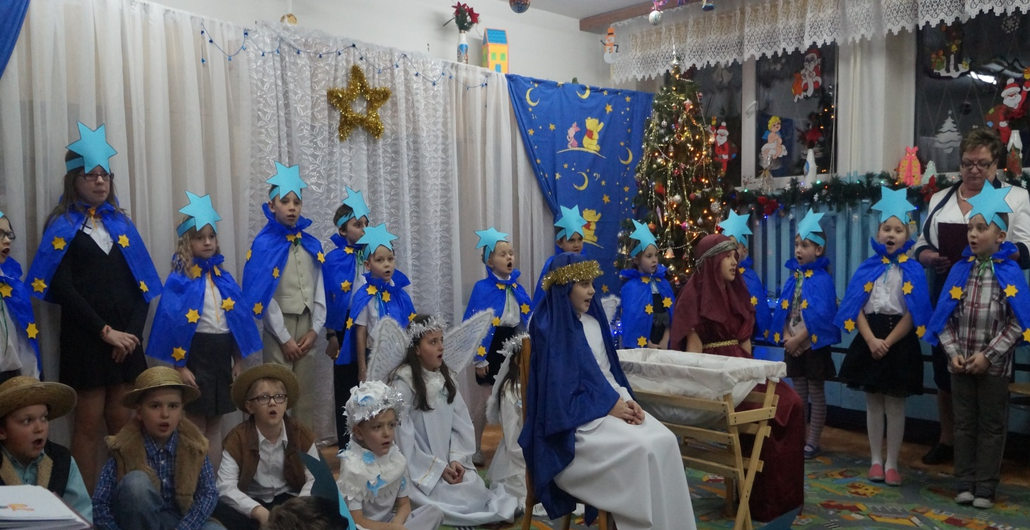
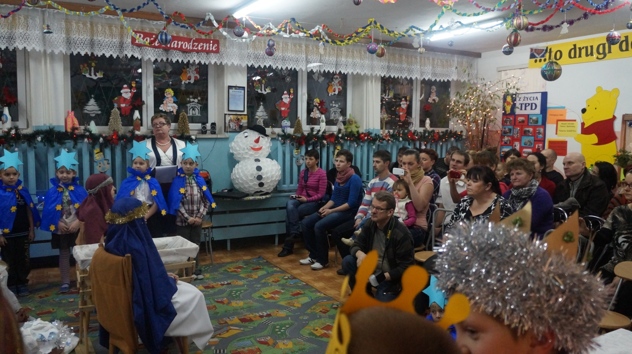
Jasełka
Corocznie przygotowujemy Jasełka na które zapraszamy rodziców i wielu innych gości.

Slide 15
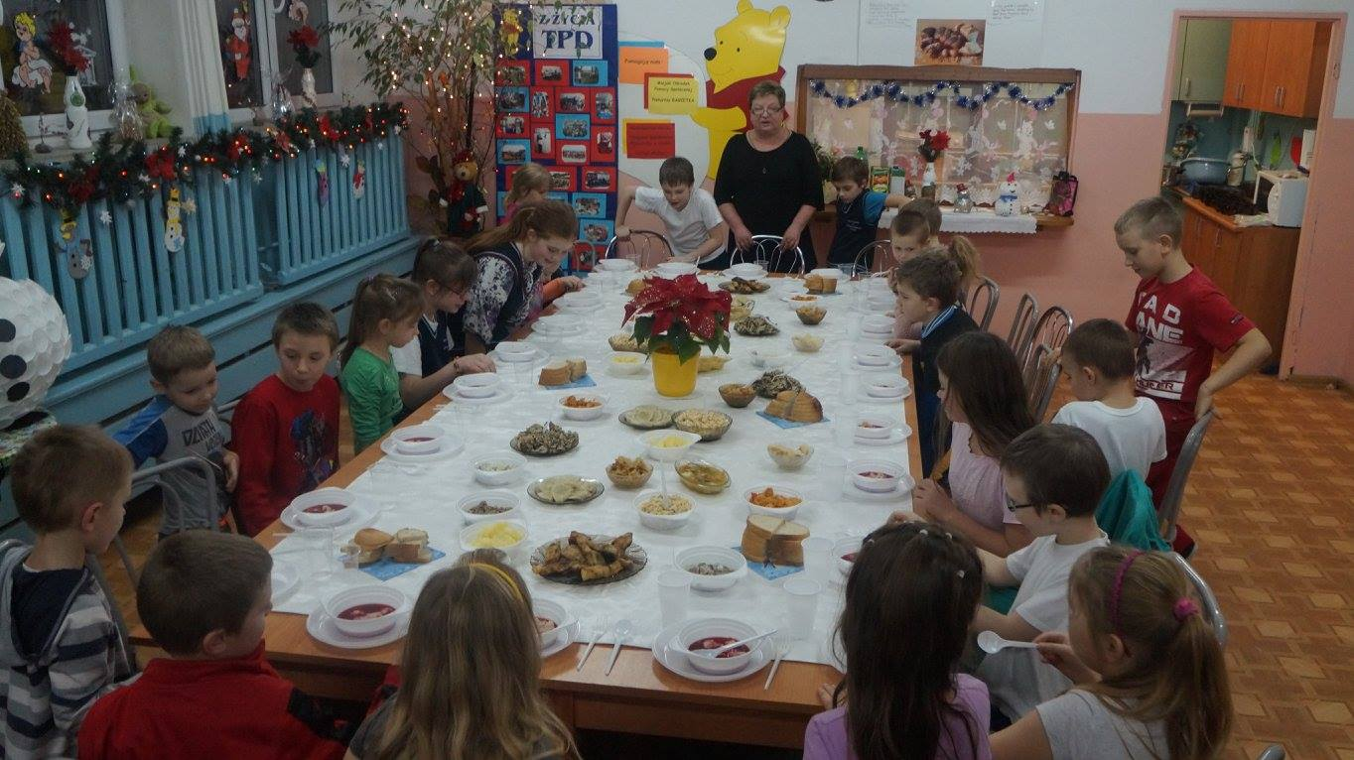
Wigilia
Organizujemy również Wigilię, którą spędzamy we własnym
gronie. Zawsze staramy się, aby było tradycyjne dwanaście potraw.

Slide 16
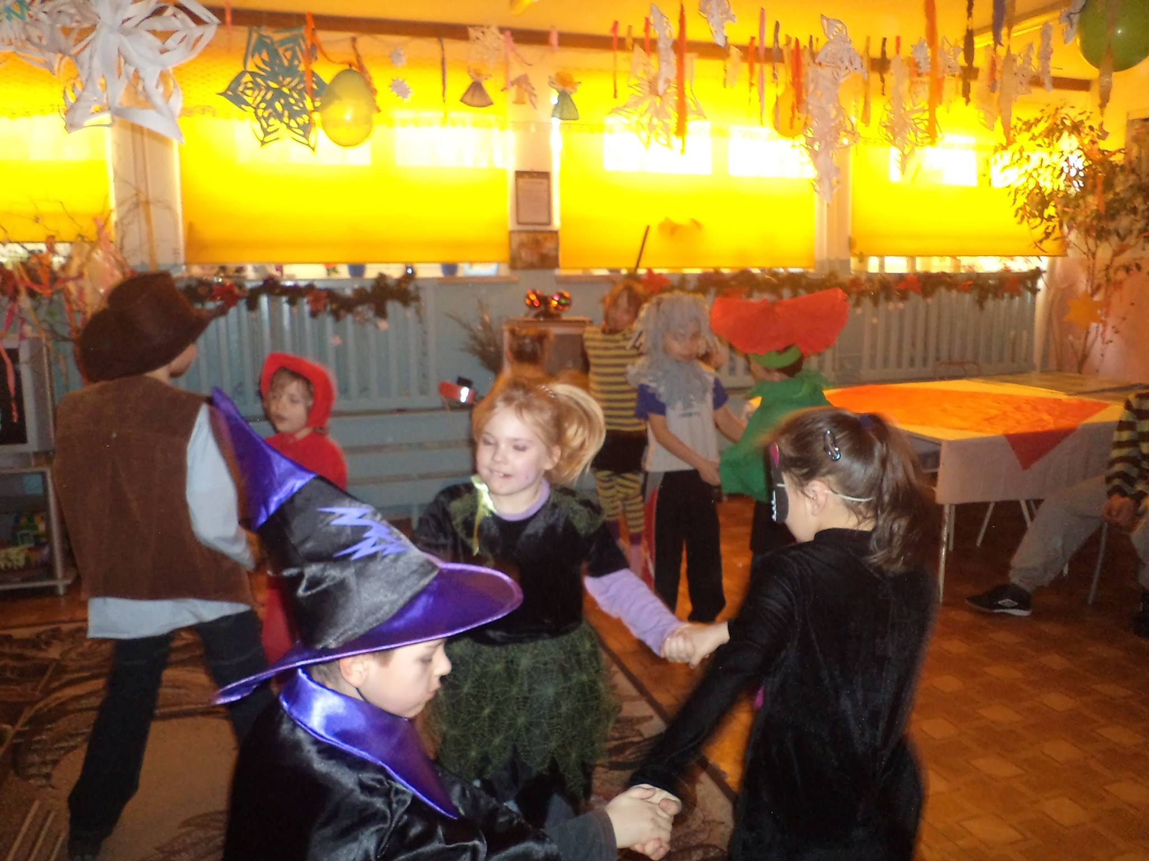
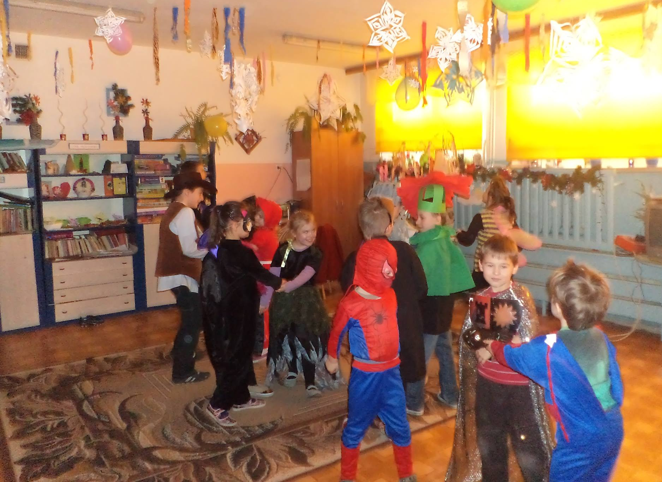
Bale Karnawałowe, Andrzejki

Slide 17
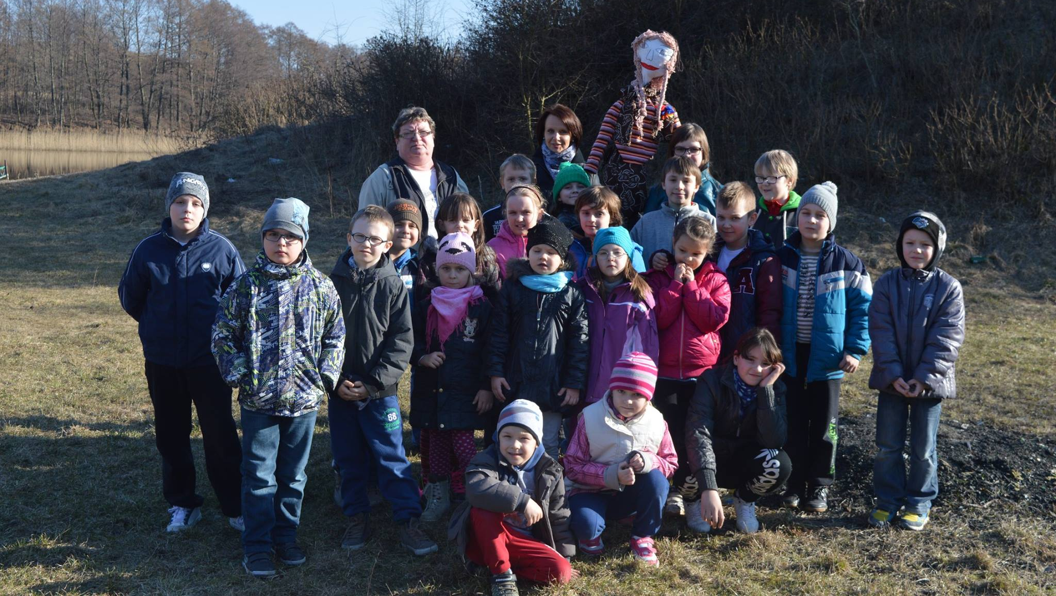
Pierwszy Dzień Wiosny
Co roku 21 marca idziemy przywitać Wiosnę.
W tym celu zawsze wcześniej przygotowujemy Marzannę którą później palimy w wyznaczonym miejscu.

Slide 18
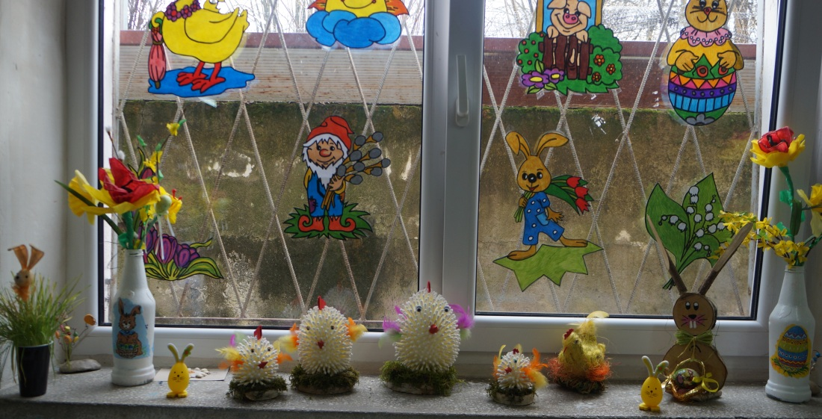
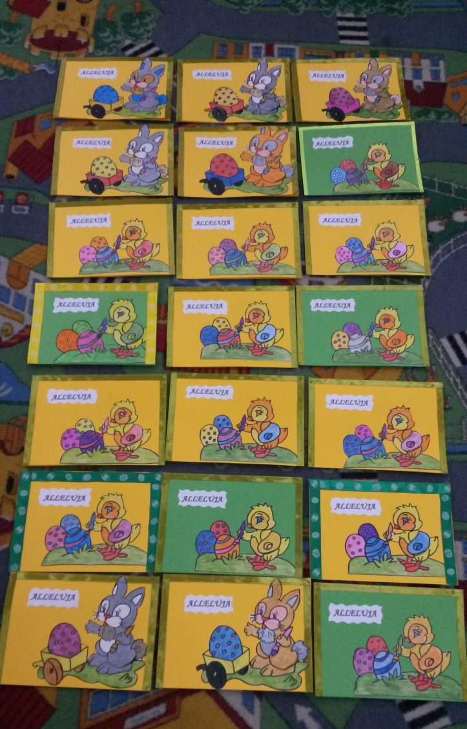
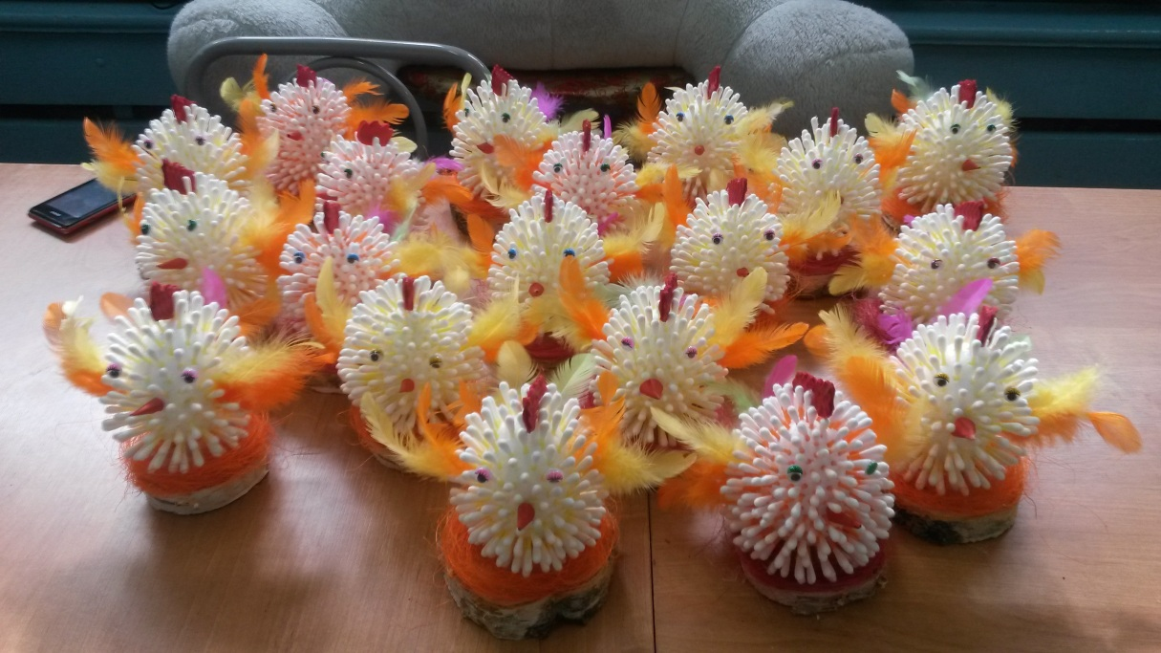
WIELKANOC
Przed tymi świętami również przygotowujemy stroiki i pocztówki dla
osób nas wspierających oraz organizacji z nami współpracujących.

Slide 19
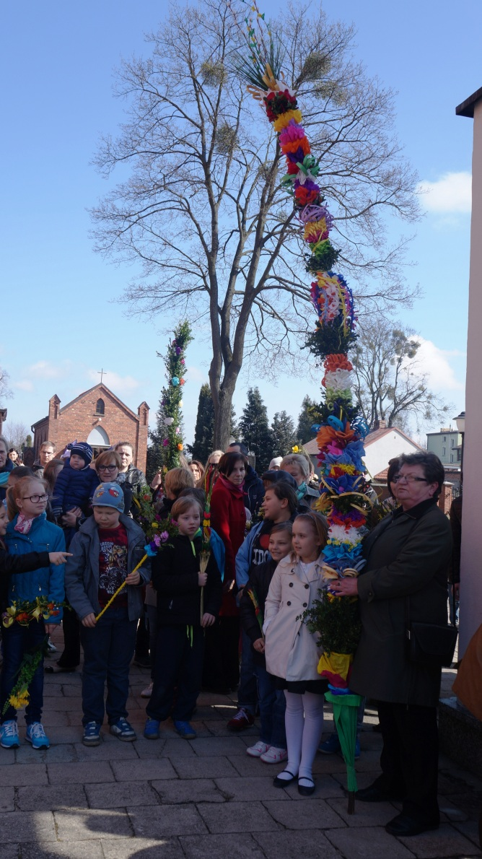
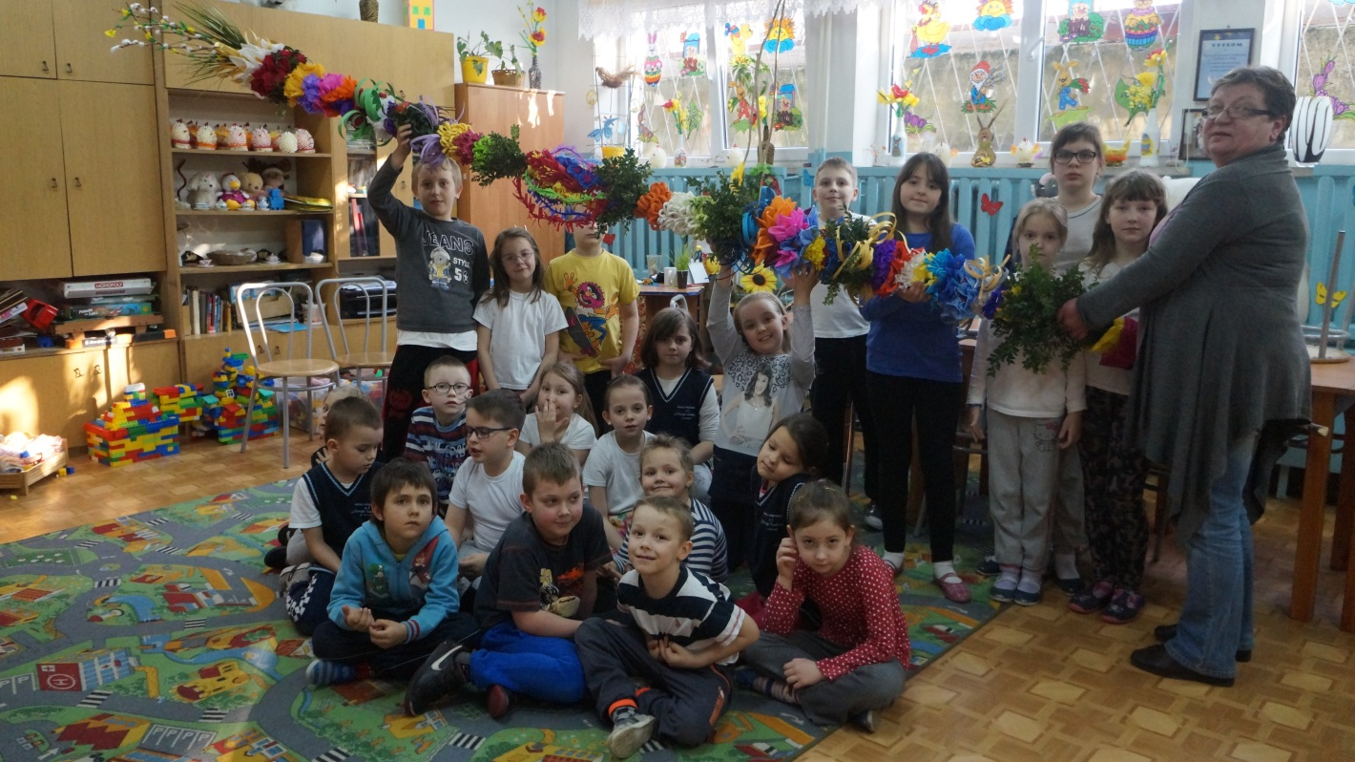
Niedziela Palmowa
W Niedzielę Palmową idziemy poświęcić naszą palmę, którą
zawsze wcześniej wspólnie przygotowujemy.
Co roku bierzemy udział w konkursie na Palmę Wielkanocną i od pięciu
lat okazujemy się być bezkonkurencyjni.

Slide 20
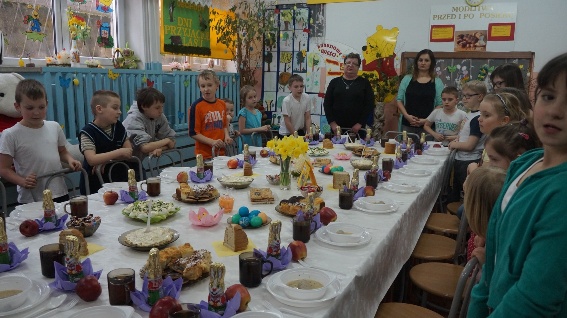
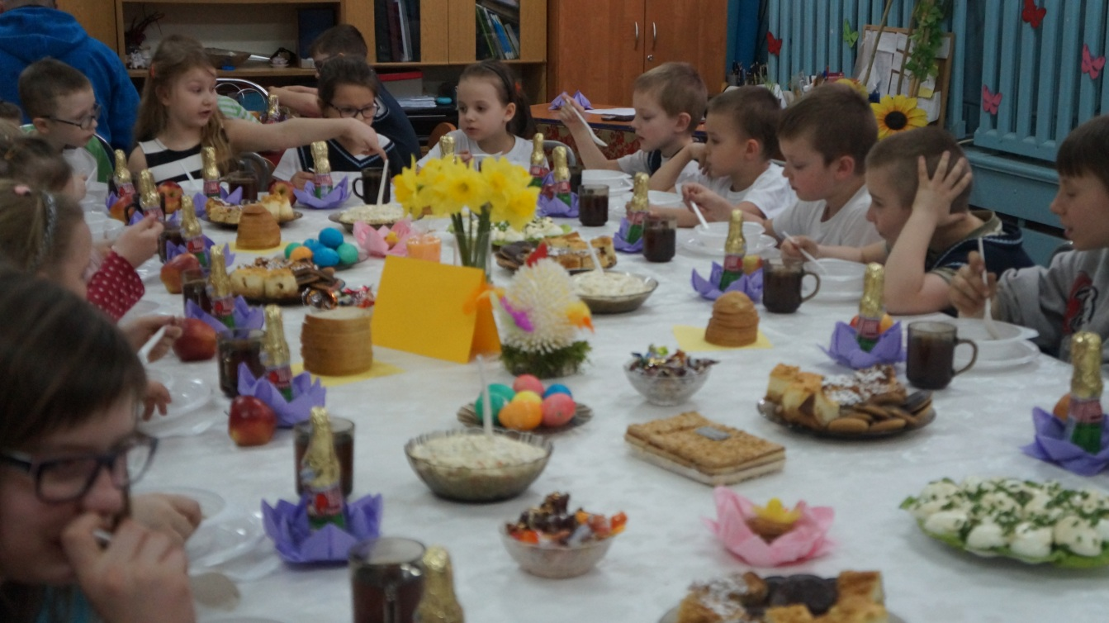
Śniadanie Wielkanocne

Slide 21
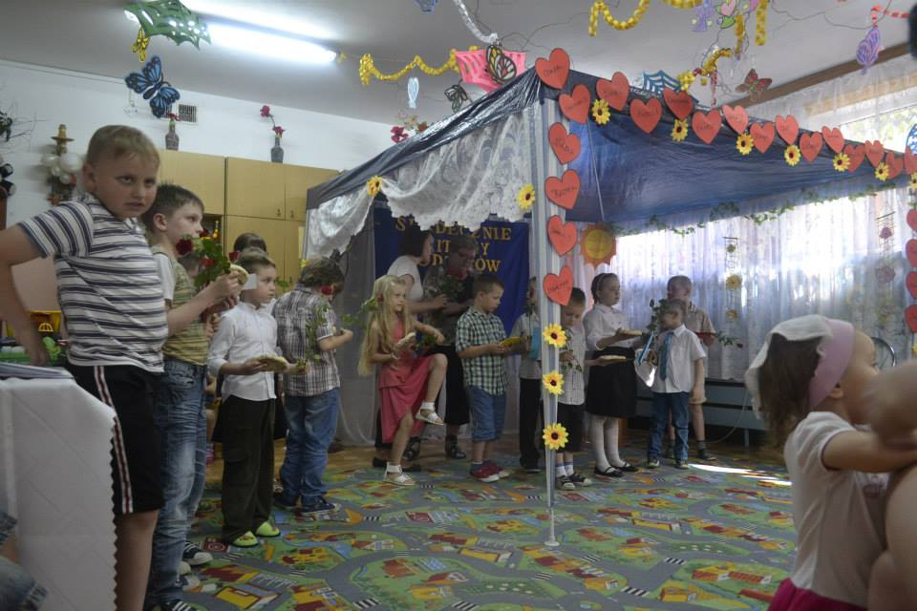
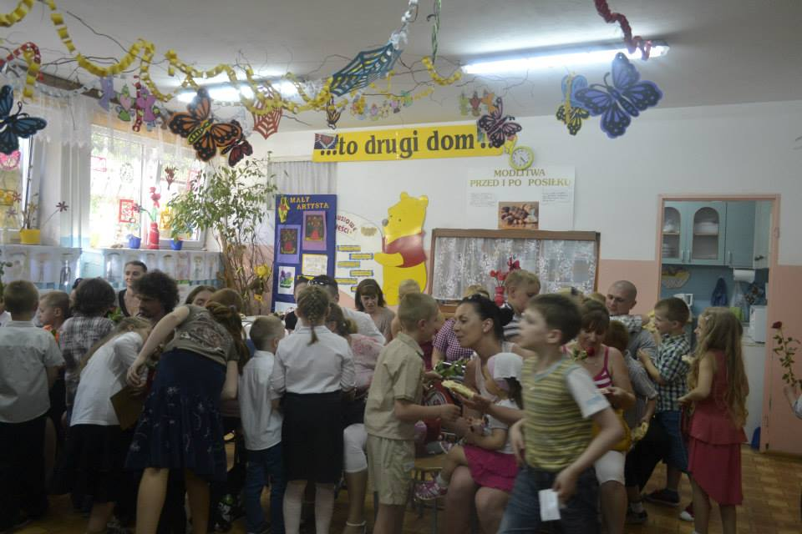
Dzień Mamy i Taty

Slide 22
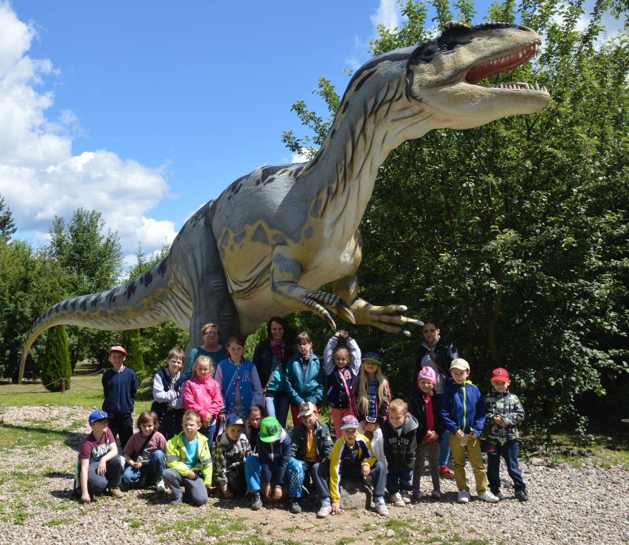
Wycieczki z Okazji Dnia Dziecka
Park Dinozaurów w Jurowcach pod Białymstokiem
Wolisko Żubrów w Puszczy Boreckiej
Wąskotorówka Ełk lub Płociczno
Ogród Bajek w Kaletniku
Aqua Park w Suwałkach
Sala zabaw „Tęcza” w Ełku

Slide 23
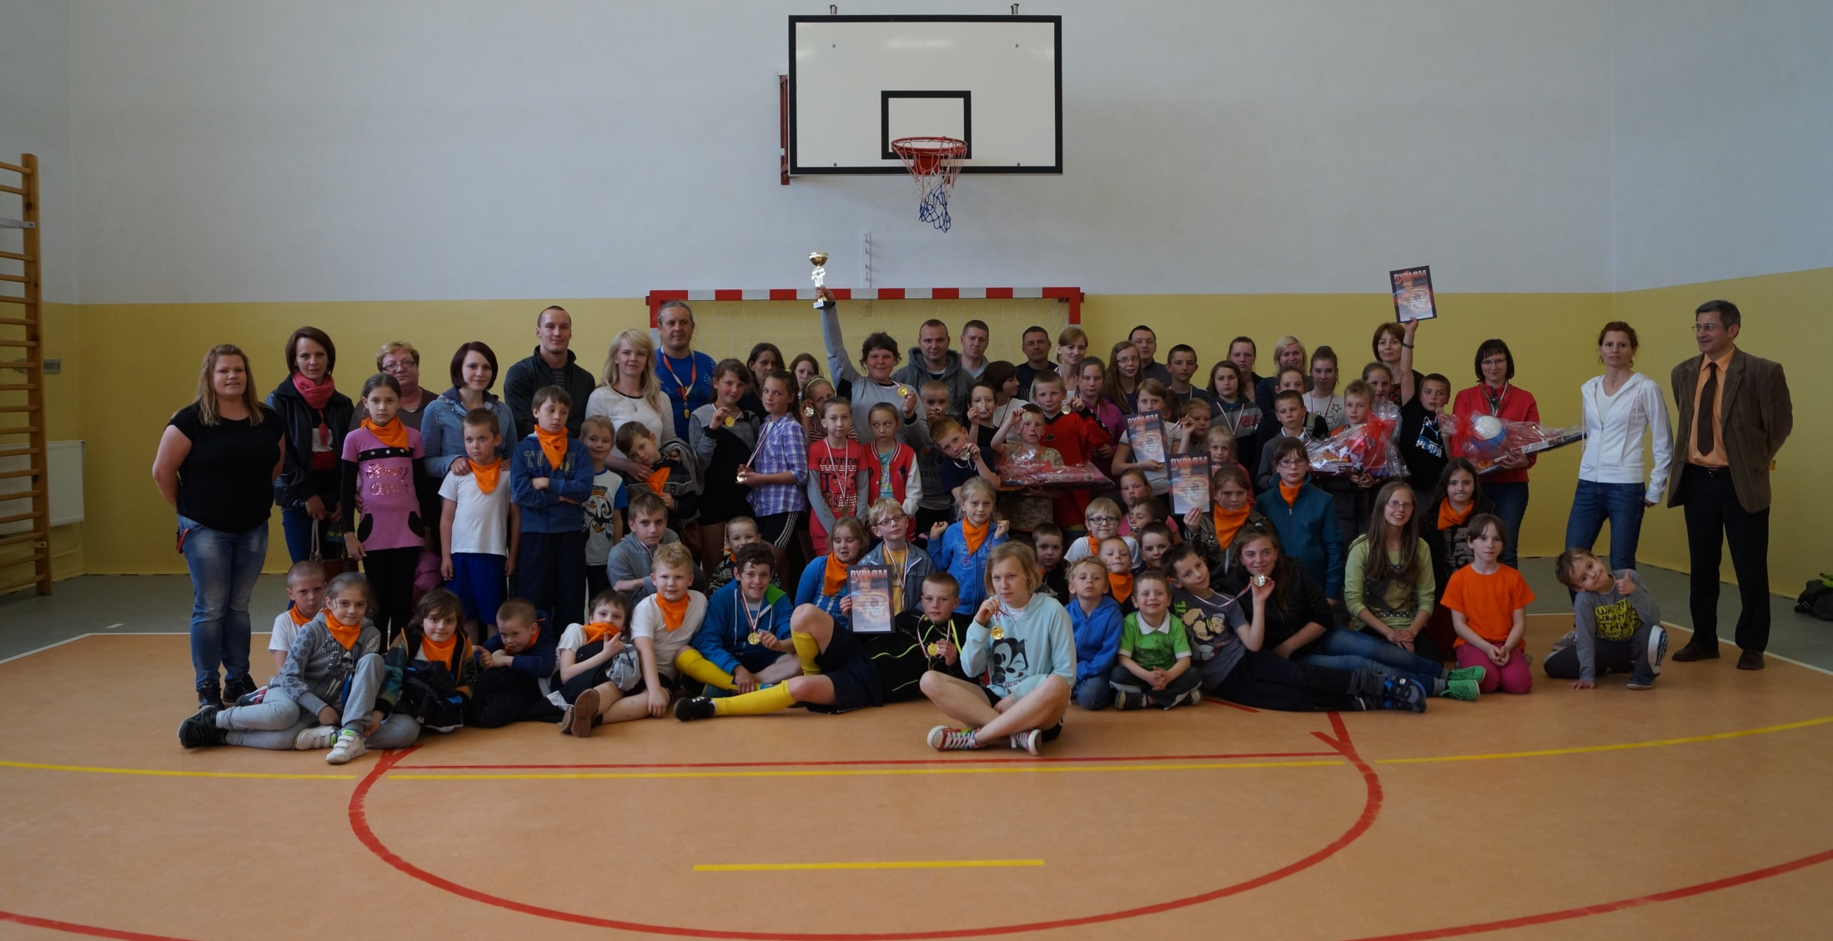
I Wiosenny Turniej Piłki Nożnej Świetlic Opiekuńczo-Wychowawczych

Slide 24
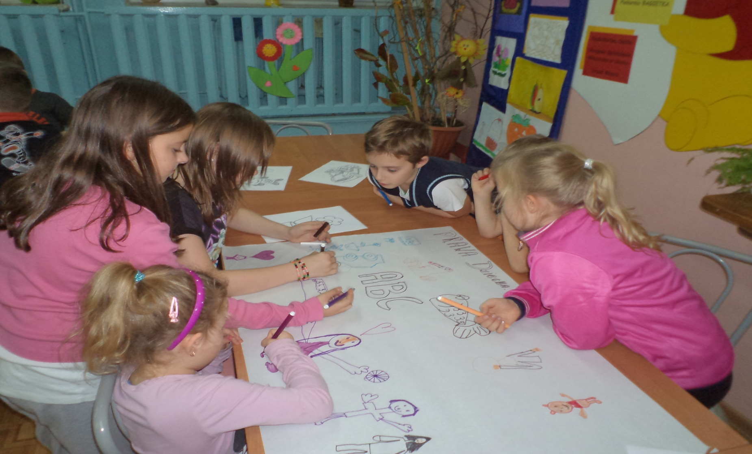
Projekt pt. „Dzieciństwo - To Początek Drogi”
Zajęcia dla rodziców wskazujące skuteczne sposoby porozumiewania się z dziećmi i radzenia sobie w trudnych sytuacjach wychowawczych. W ramach projektu swój udział miały również dzieci.

Slide 25
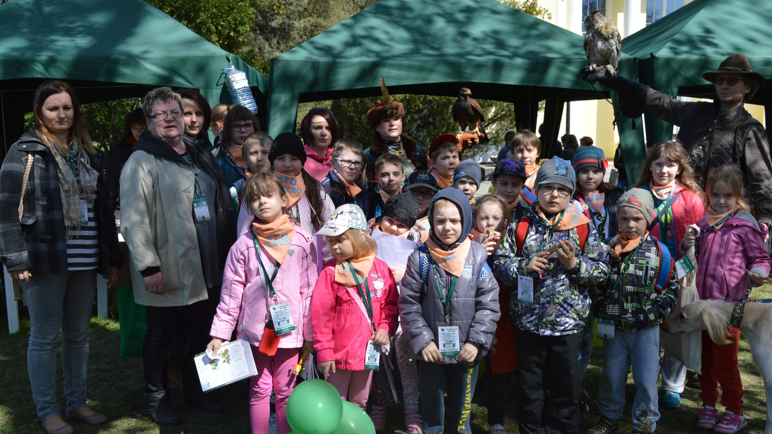
Konkursy
Bierzemy udział w licznych konkursach organizowanych przez np.: Komlogo, Wydział Leśny Szkoły Głównej Gospodarstwa Wiejskiego.
W ostatnim czasie uczestniczyliśmy w konkursie „Drzewa Naszych Lasów”. Dzięki temu mogliśmy pojechać do Warszawy na ogólnopolskie obchody Dni Przyjaciół Lasu.

Slide 26
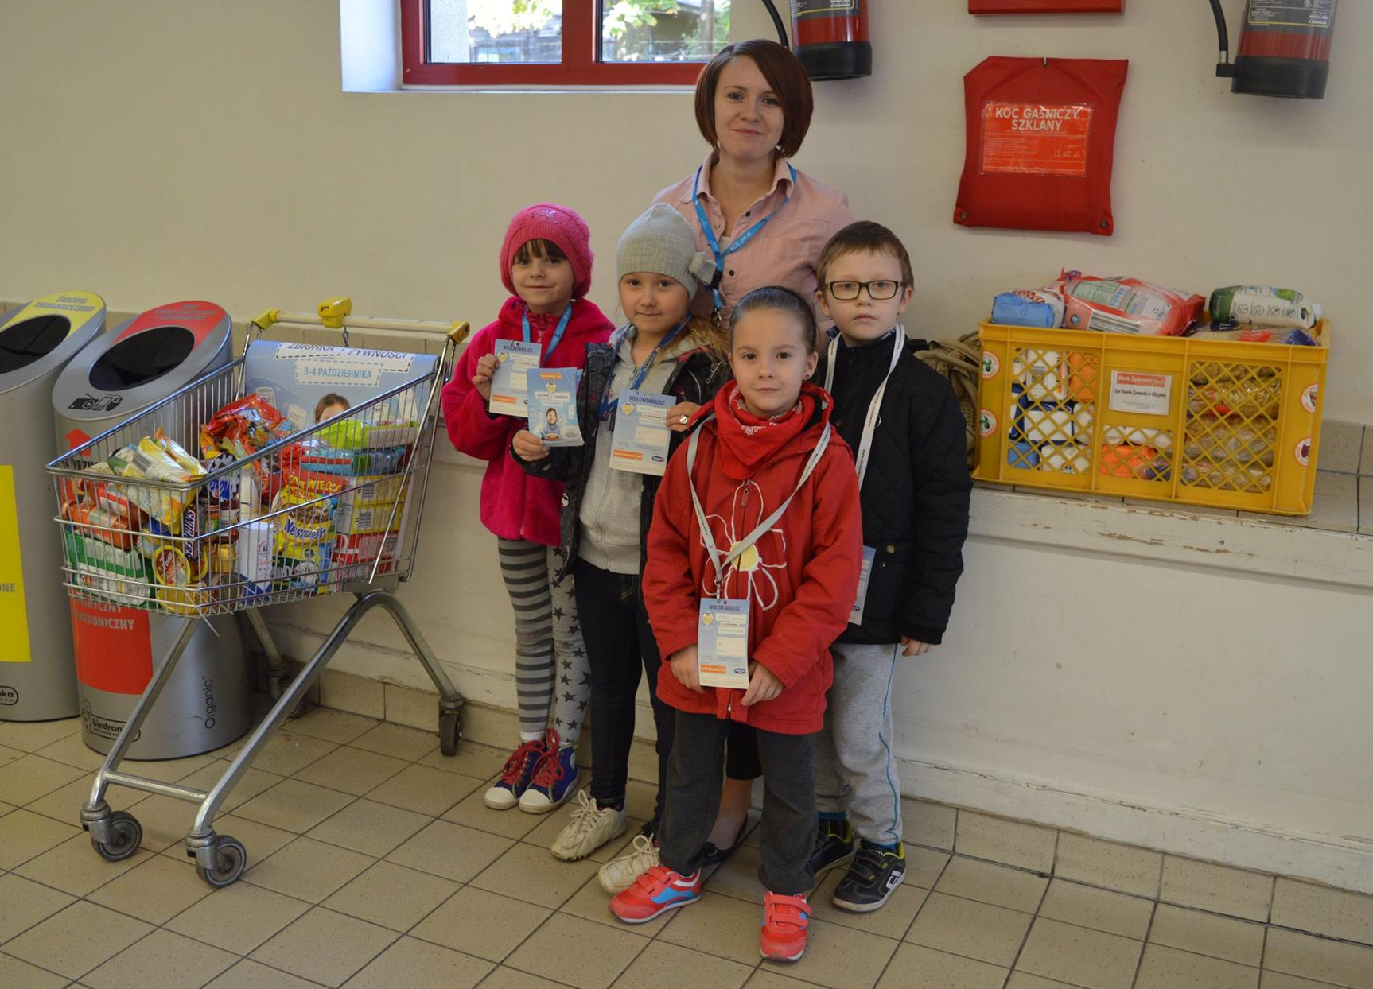
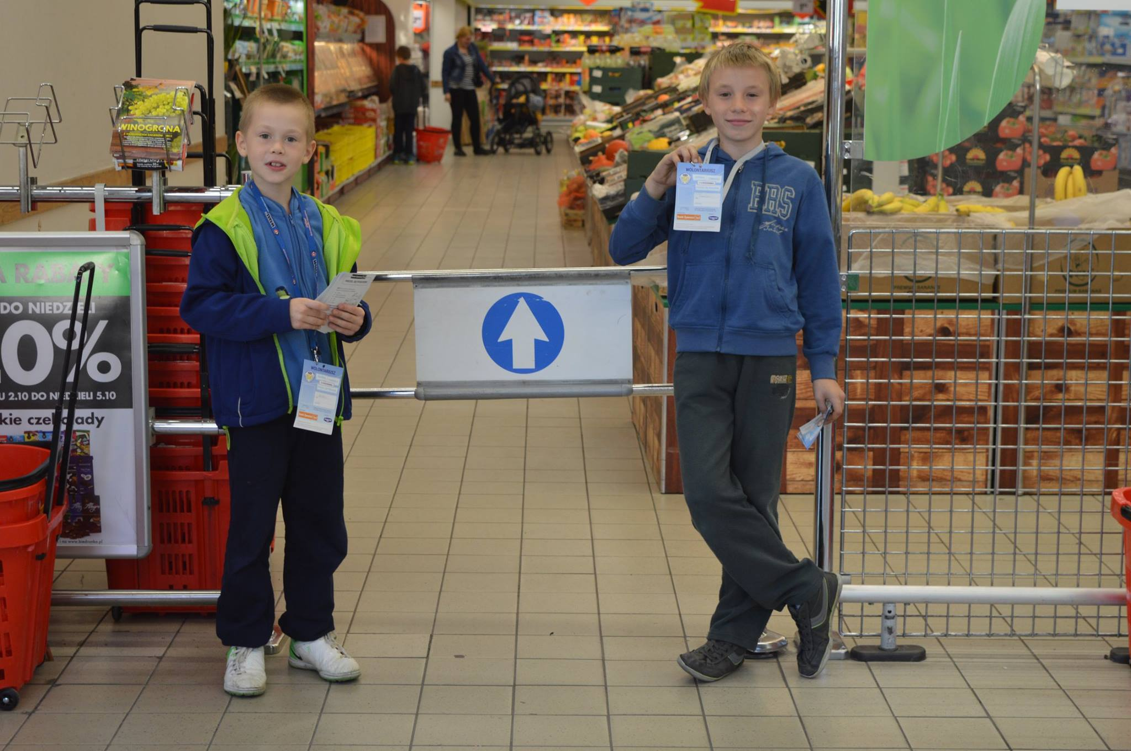
Zbiórki żywności
Uczestniczymy w zbiórkach żywności organizowanych przez Otwarte Drzwi.

